Slide 1
英语学习APP项目总结
THESIS DEFENSE POWERPOINT TEMPLATE
团队成员：刘文豪
陈贤旺
吴灼禧
罗梓杰
周鑫
答辩人：刘文豪

Slide 2
目 录
CONTENTS
项目总结
项目前期
项目中期
功能和优势
需求分析
业务分析
项目测试
需求总结
技术总结
团队管理
项目介绍
可行性分析

Slide 3
01
项目前期
（一）.项目介绍
（二）.可行性分析

Slide 4
（一）项目介绍
背景：
随着移动设备的普及，社会的发展和人们对英语语言能力的提升需求不断增加，因此我们考虑开发一款英语学习APP，为学习语言者提供一个能提高学习效率，随时随地都能学习英语的便捷移动学习平台，以满足市场需求。
学习模块：这个模块用于提供课程内容，包括背单词、答题、翻译、阅读文章和互动练习。用户可以在这里学习和提高他们的英语技能。
用户管理模块：
这个模块用于用户的注册、登录、个人资料管理、密码重置等功能。
管理后台模块：这个模块是后端管理系统，用于管理用户、课程、内容、测试、反馈等数据，并监控系统性能。

Slide 5
用户群体
英语爱好者：
满足兴趣，提高英语水平。
英语初学者:
帮助建立起初步的英语交流能力。
学生:
在于帮助在学业中
取得更好的英语成绩。
职场人士：提高职业素养和沟通能力。

Slide 6
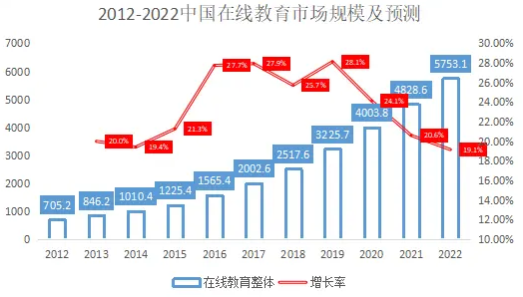
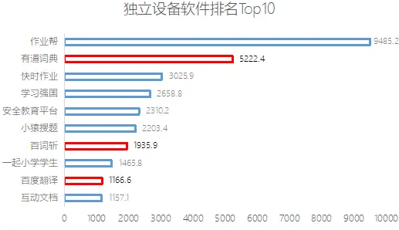
市场现状
人们在线学习的趋势在不断增长，在线教育整体发展呈正相关。
在线学习独立设备软件中对英语的学习的需求占比较大，因此对于开发订制度高的在线英语学习app还是有必要的。

Slide 7
（二）可行性分析
技术可行性
项目前后端分离:
前端使用(WXML、WXSS、JavaScript、Vue3.2、ElementPlus,Vite,tailwindcss,Pinia,axios,Animate.css)
后端采用（SpringBoot、JDK1.8、MySQL、Maven、MybatisPlus、Jackson、Logback、Hibernate Validtor）项目的技术可行性高，所需技术和工具广泛可用，开发和维护的技术条件是具备的。
安全性和隐私：采取SpringSecurity、JWT（JSON Web Token）等适当的安全措施，以保护用户数据的安全性和隐私。
数据管理：使用MybatisPlus、MySQL技术。数据库管理和存储的技术条件是可行的，可以满足应用的需求。
云计算： 使用云计算资源(阿里云对象存储OSS)可以提供灵活的服务器托管选项，降低了基础设施的管理复杂性,提高用户访问速度。
开发团队： 项目团队具备所需的技能和经验，能够成功开发和维护该应用。并使用Git进行版本控制团队协作开发。(https://gitee.com/mgluon/english-learning-app)

Slide 8
（二）可行性分析
法律方面的可行性
用户数据保护： 确保符合数据保护法规，特别是用户隐私和数据安全。
第三方服务协议： 检查和遵守使用的第三方服务的法律要求。
经济可行性
采用开源工具和框架、暂时不考虑人力资源产生的费用、云服务费用在可控范围内、开发成熟可带来收益，综上所述经济可行性满足。
市场可行性研究
市场现状呈现英语的学习的需求占比较大，在线教育整体发展呈正相关。对于开发在线英语学习app是可行的。

Slide 9
02
项目中期
功能和优势
需求分析
业务分析
学习功能业务分析

Slide 10
需求分析：
1.用户注册与个人信息管理：
用户可以注册账户，创建个人档案，并管理个人信息。
2.多种学习内容：
提供多种学习模块，如词汇、语法、阅读和写作等。
提供不同难度级别的内容，适应不同用户水平。
3.互动式学习体验：
包括练习题、测验和互动活动，以巩固学习成果。
提供实时的反馈和解释，帮助用户理解和改善错误。
4.用户反馈和改进机制：
提供用户反馈渠道，收集用户建议和意见。
定期更新和改进App，修复bug，并增加新功能以满足用户需求。

Slide 11
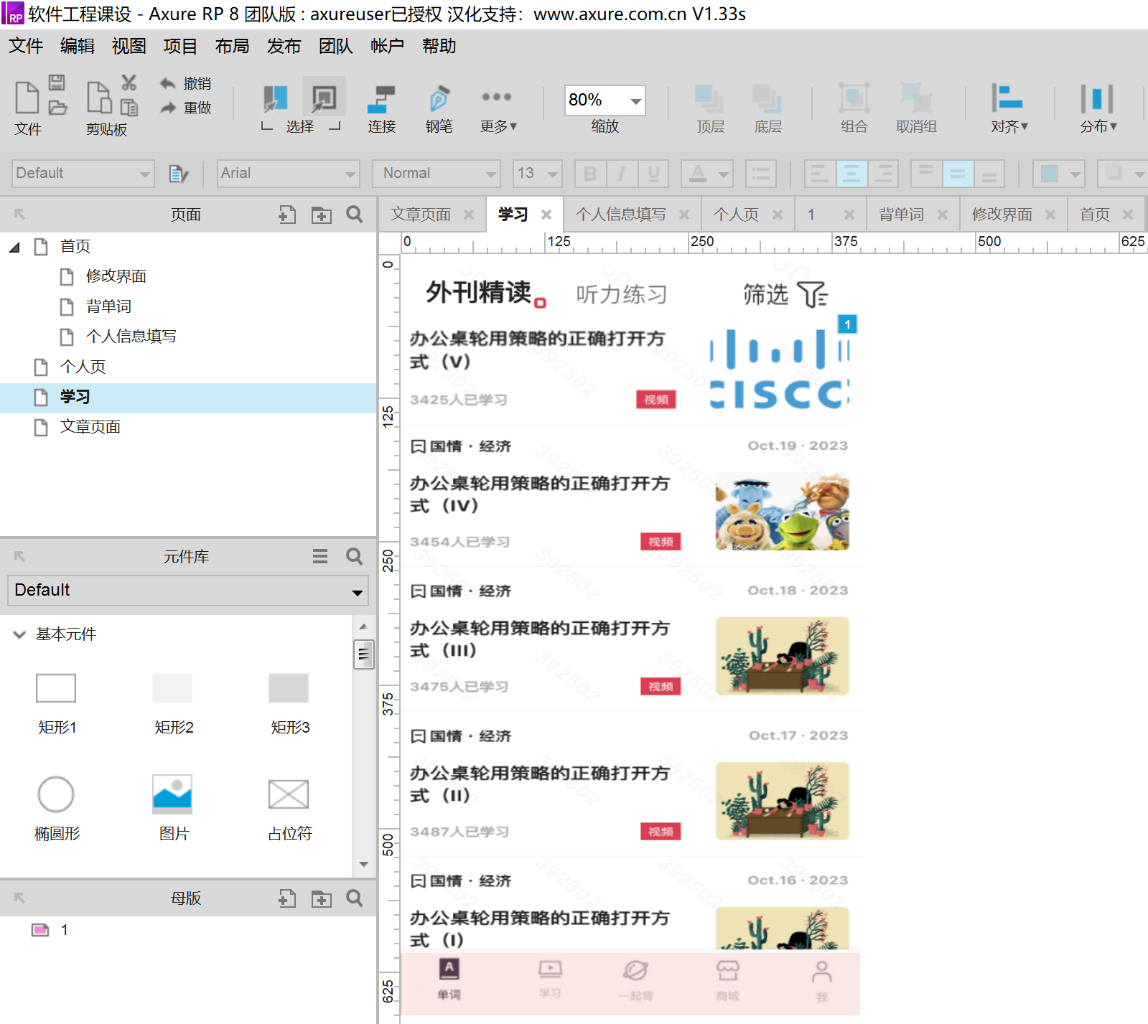
Axure原型设计：
通过Axure建模，我们成功地设计了主要页面，包括文章阅读、学习资源、个人信息和背单词了以上页面的原型，为英语学习App的开发提供了清晰的蓝图。Axure的强大功能使得我们能够模拟真实用户体验，不仅简化了开发流程，也帮助团队更好地理解和协作。这一创新的原型设计过程为我们的项目注入了活力，让我们有信心打造一款用户体验卓越的英语学习App。

Slide 12


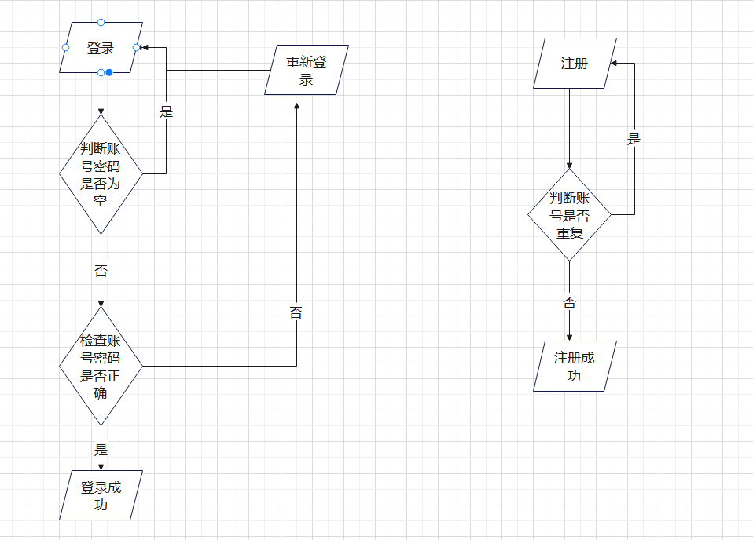
业务分析:
1.登录注册功能分析:
(1) 登录中支持qq或微信以及手机的登录。
(2)登录过程中要判断是否账号密码正确。
(3)注册过程中判断账号是否重复。

Slide 13
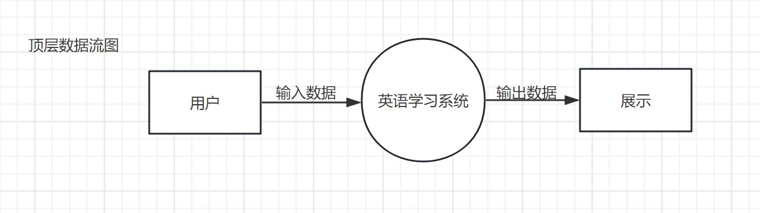
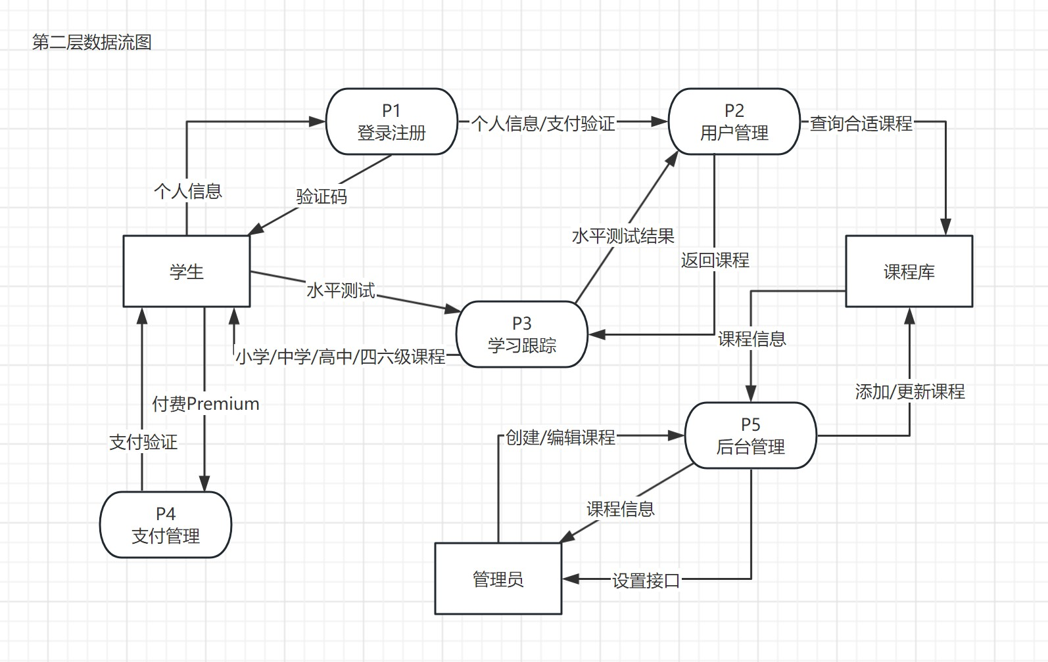
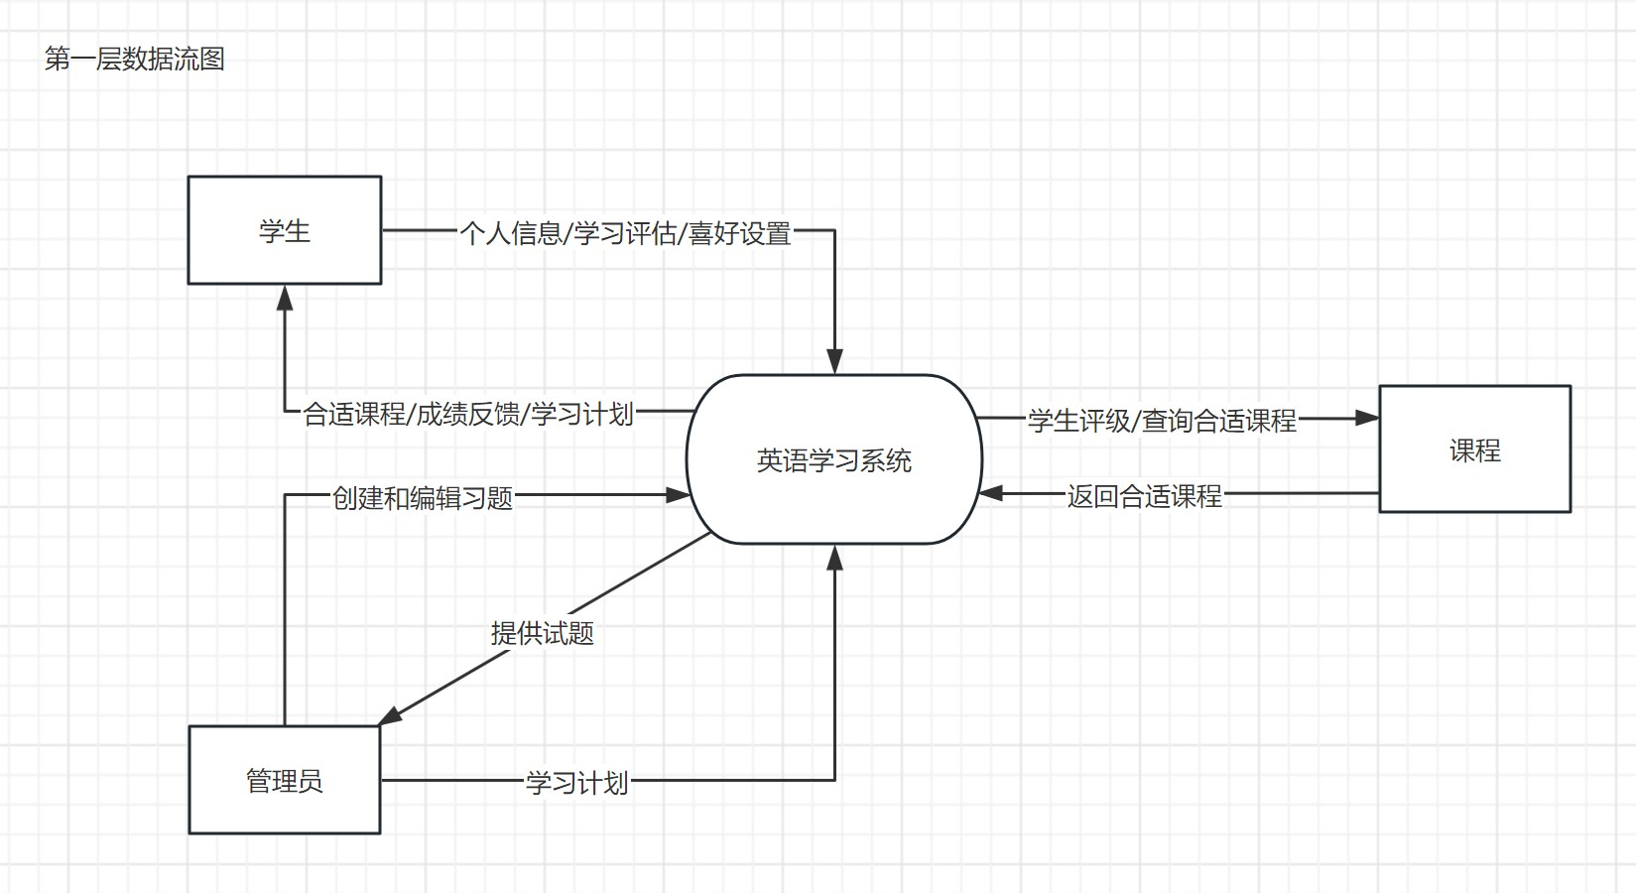
功能业务分析：
(1)提供多种不同的单词集让用户更有针对性的进行背诵
(2)提供刷单词功能，即英文选中文，加深记忆
(3)提供答题模块，让用户可以刷真题，及时检验学习成果
(4)另外提供英语文章阅读
项目数据流图：

Slide 14
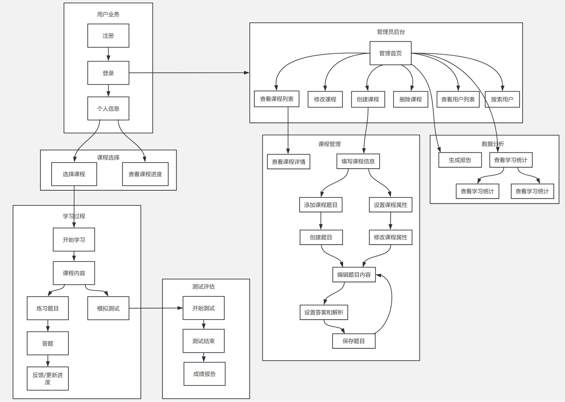
功能业务分析：
项目整体流程图：

Slide 15
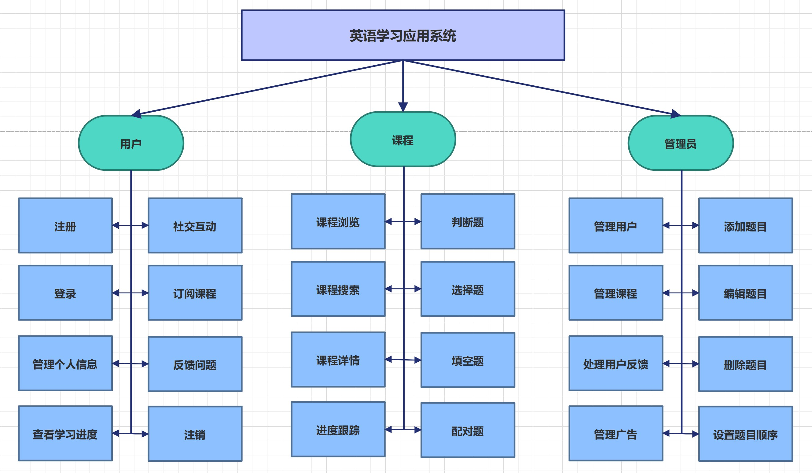
功能业务分析：
项目功能架构图：

Slide 16
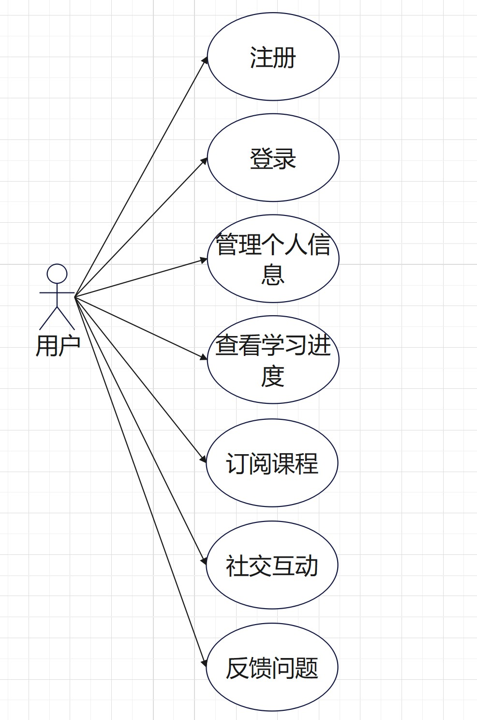
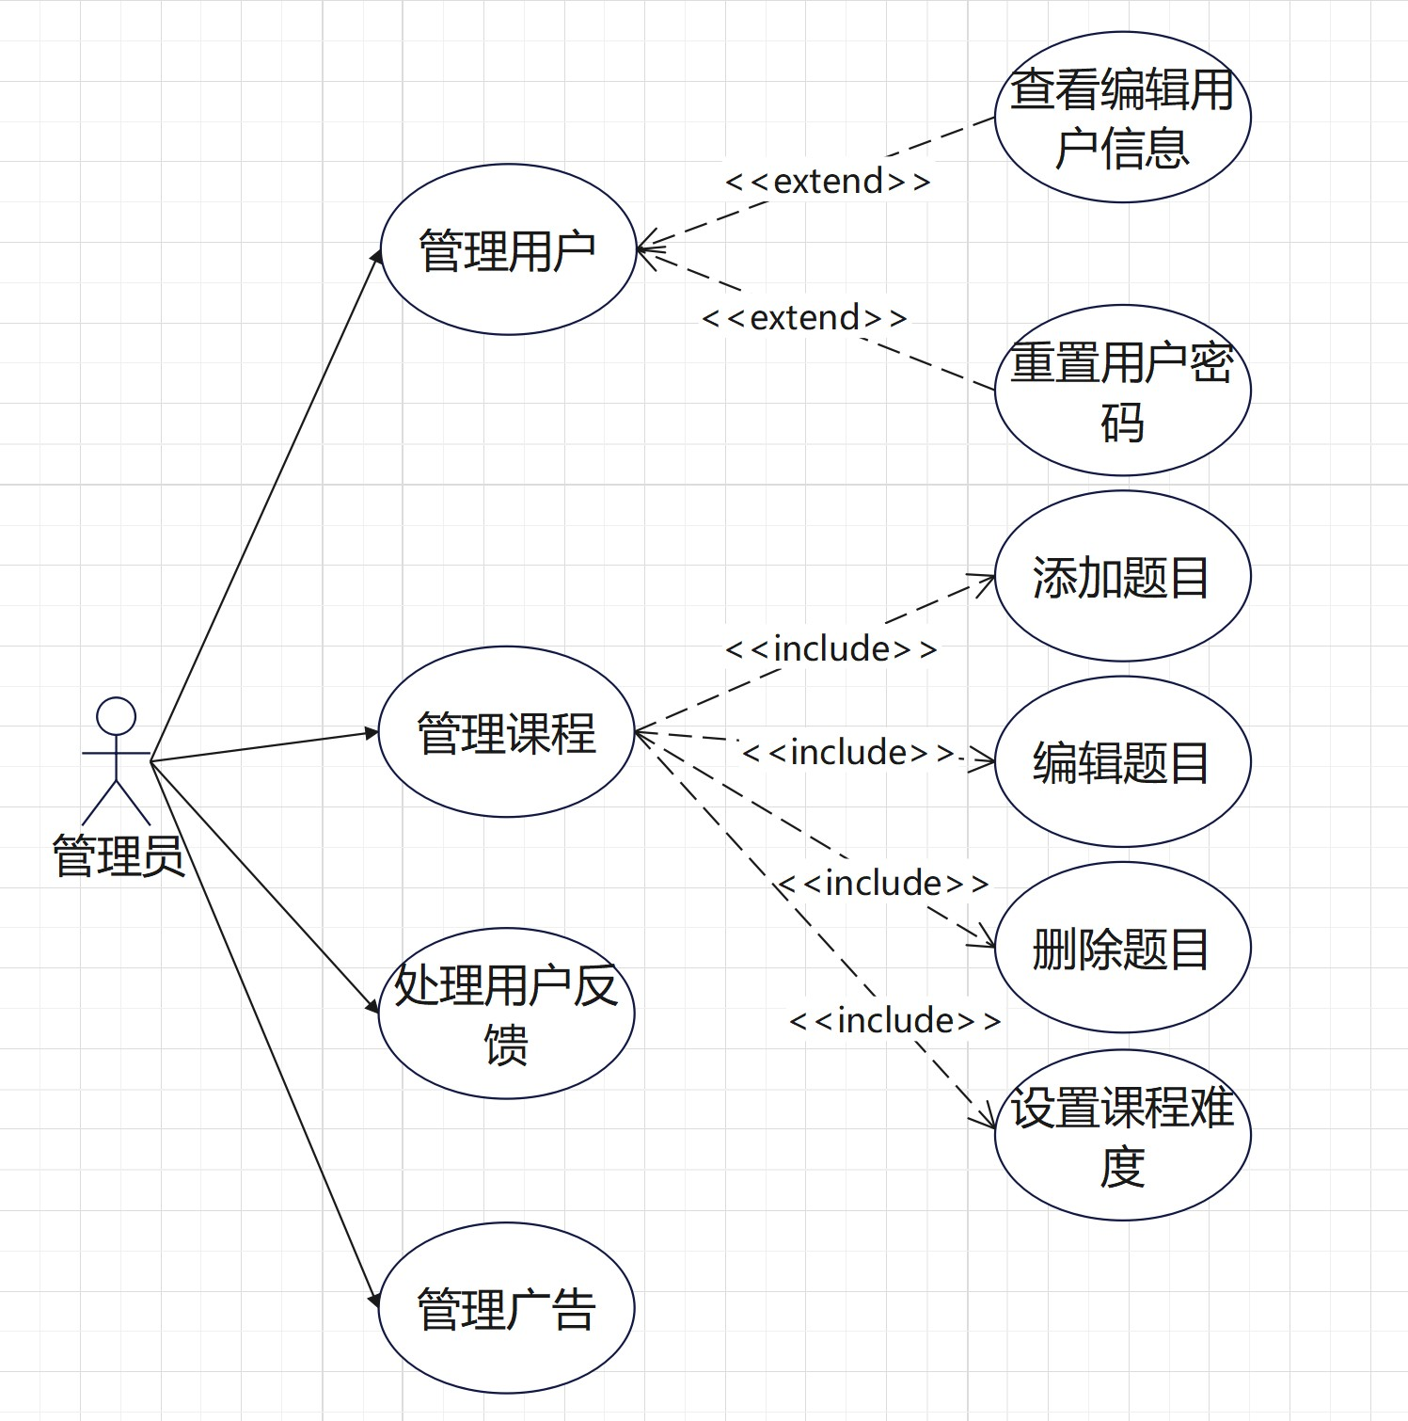
功能业务分析：
用例图：

Slide 17
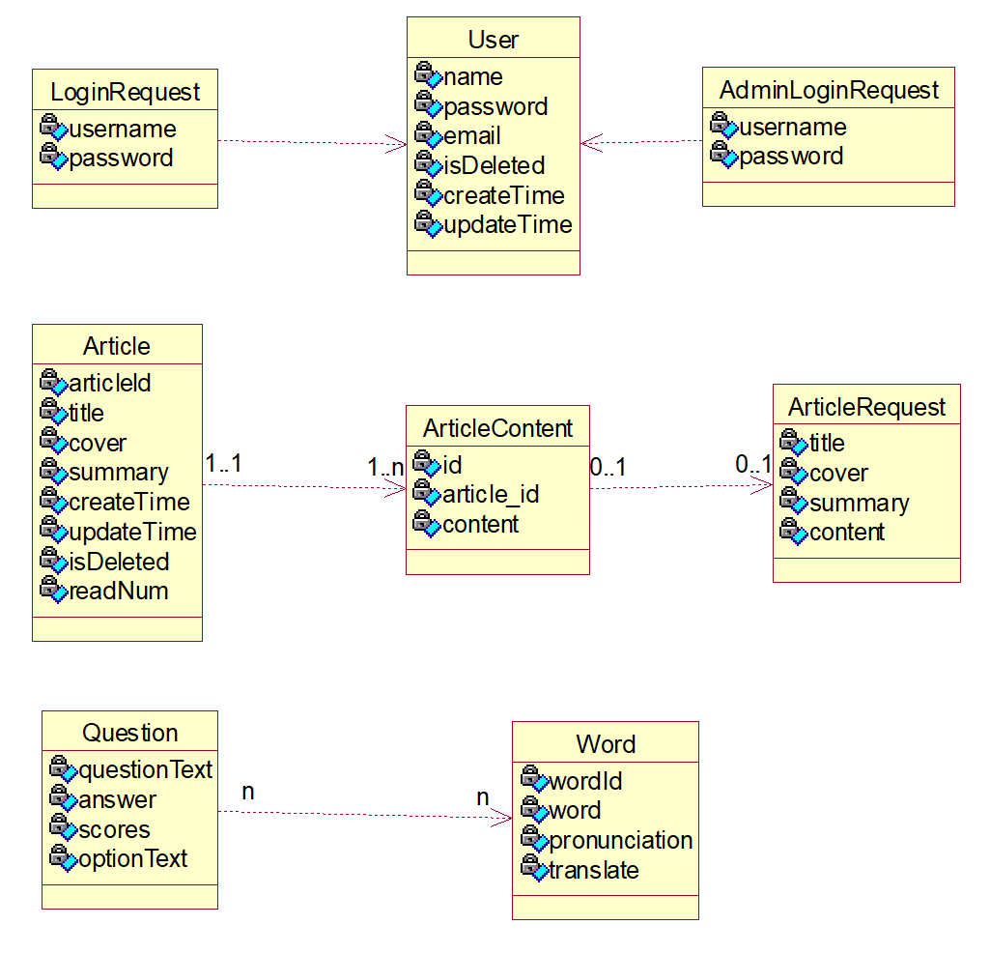
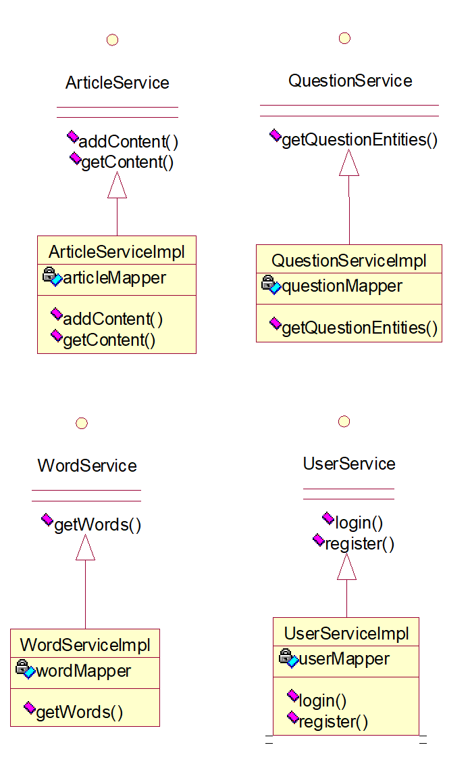
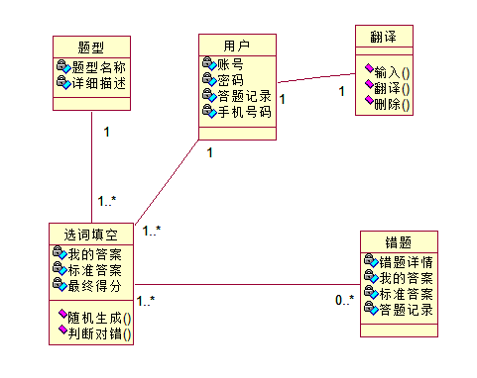
功能业务分析：
类图：

Slide 18
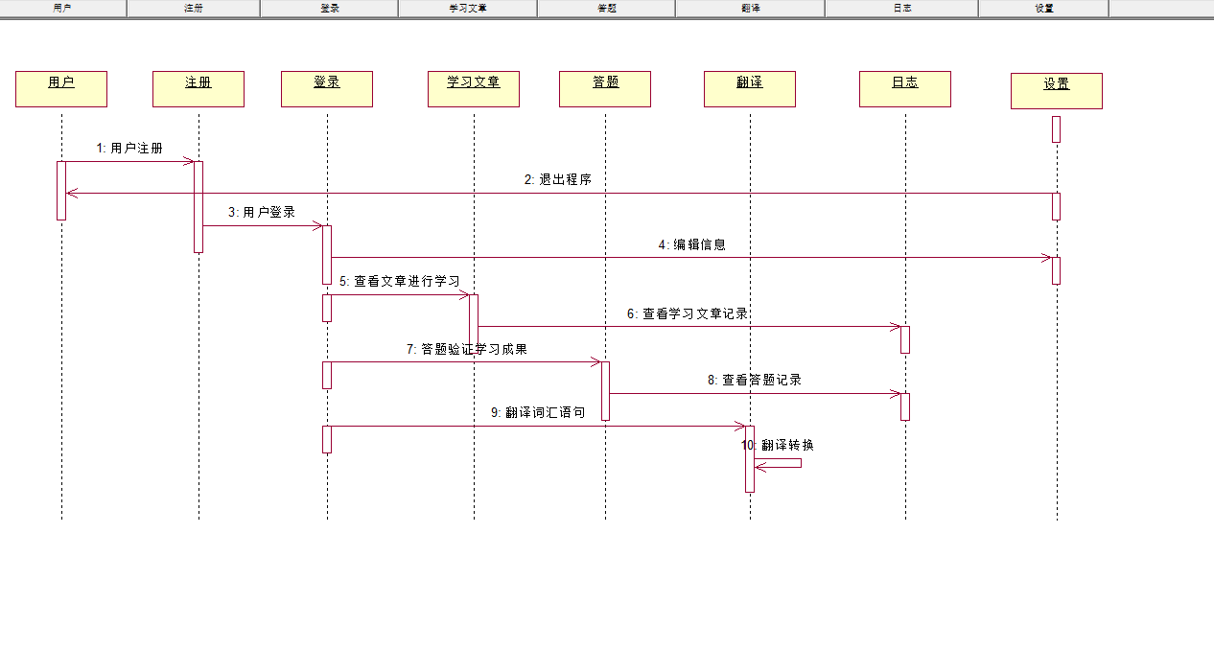
功能业务分析：
前台APP顺序图：

Slide 19
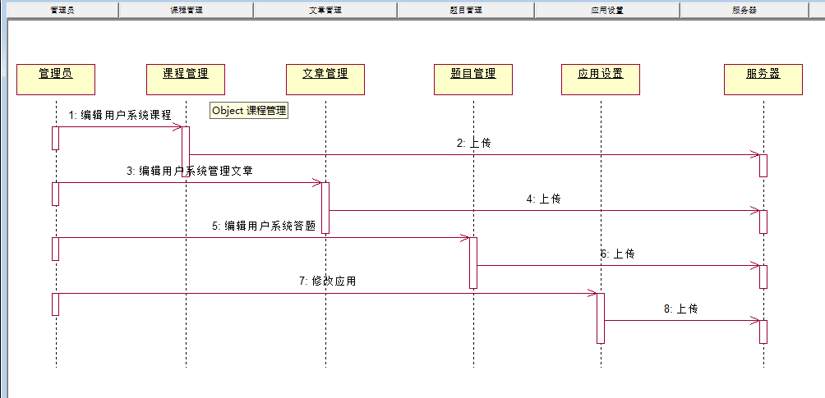
功能业务分析：
后台管理顺序图：

Slide 20
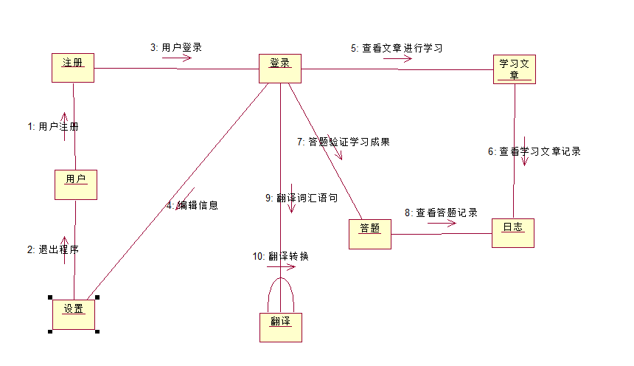
功能业务分析：
协作图：

Slide 21
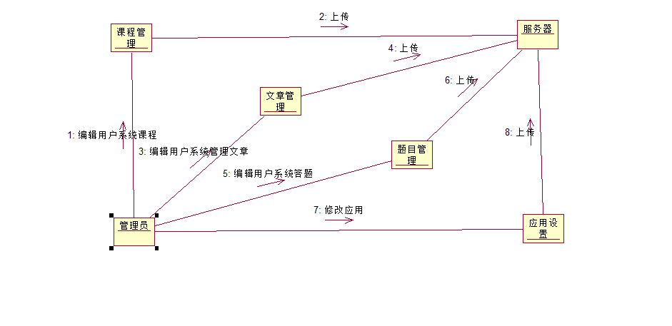
功能业务分析：
协作图：

Slide 22
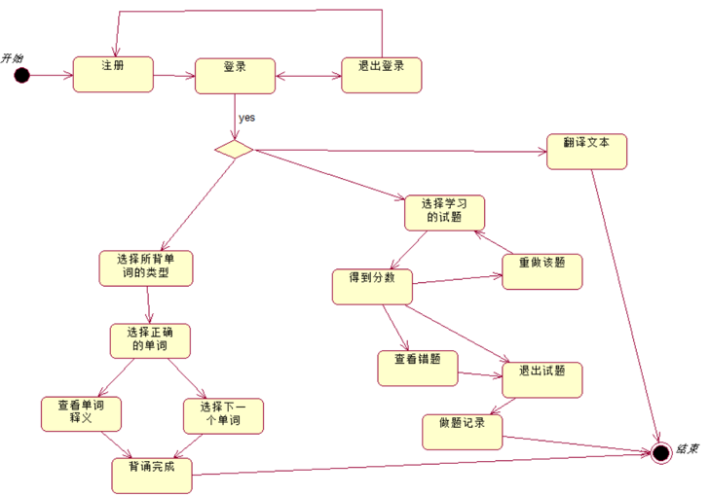
功能业务分析：
状态图：

Slide 23
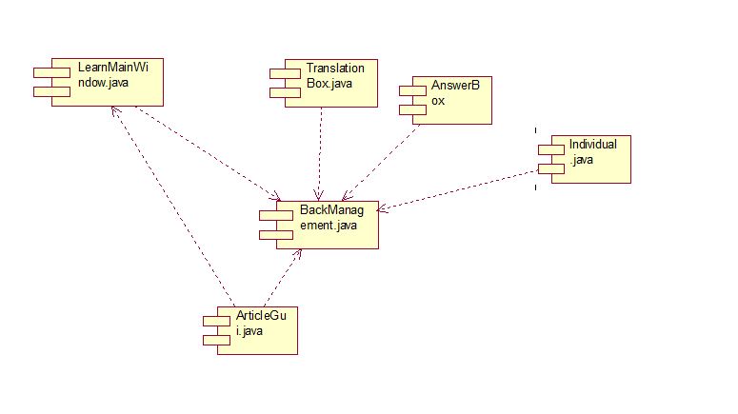
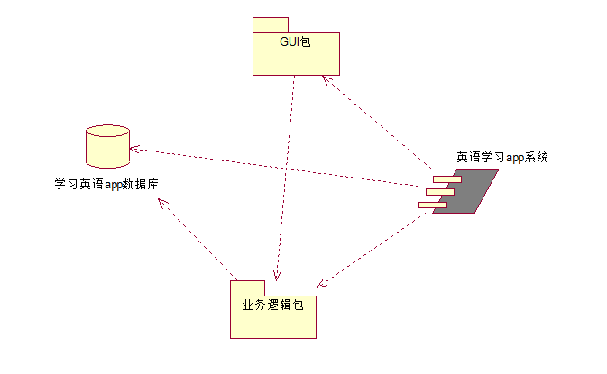
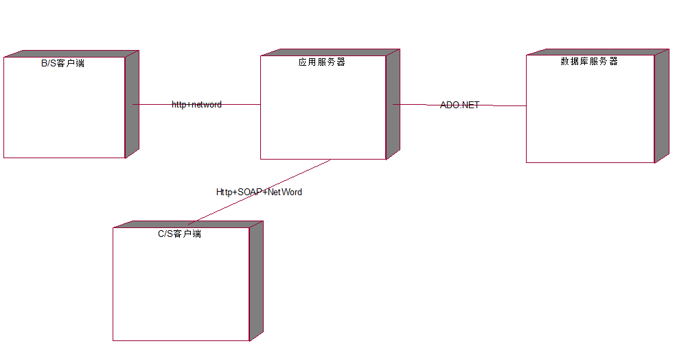
功能业务分析：
组件图、部署图模型：
Notes:
业务逻辑包组件图建模主要包括：
用户界面组件(UserInterface.java)
登录组件(Login.java)
用户管理组件(UserManagement.java)
设置组件(Settings.java)
日志组件(Log.java)
文章组件(Article.java)
翻译组件(Translation.java)
学习知识组件(LearnContent.java)
其中日志组件(Log.java)，文章组件(Article.java)，翻译组件(Translation.java)
依赖于学习知识组件(LearnContent.java)

Slide 24
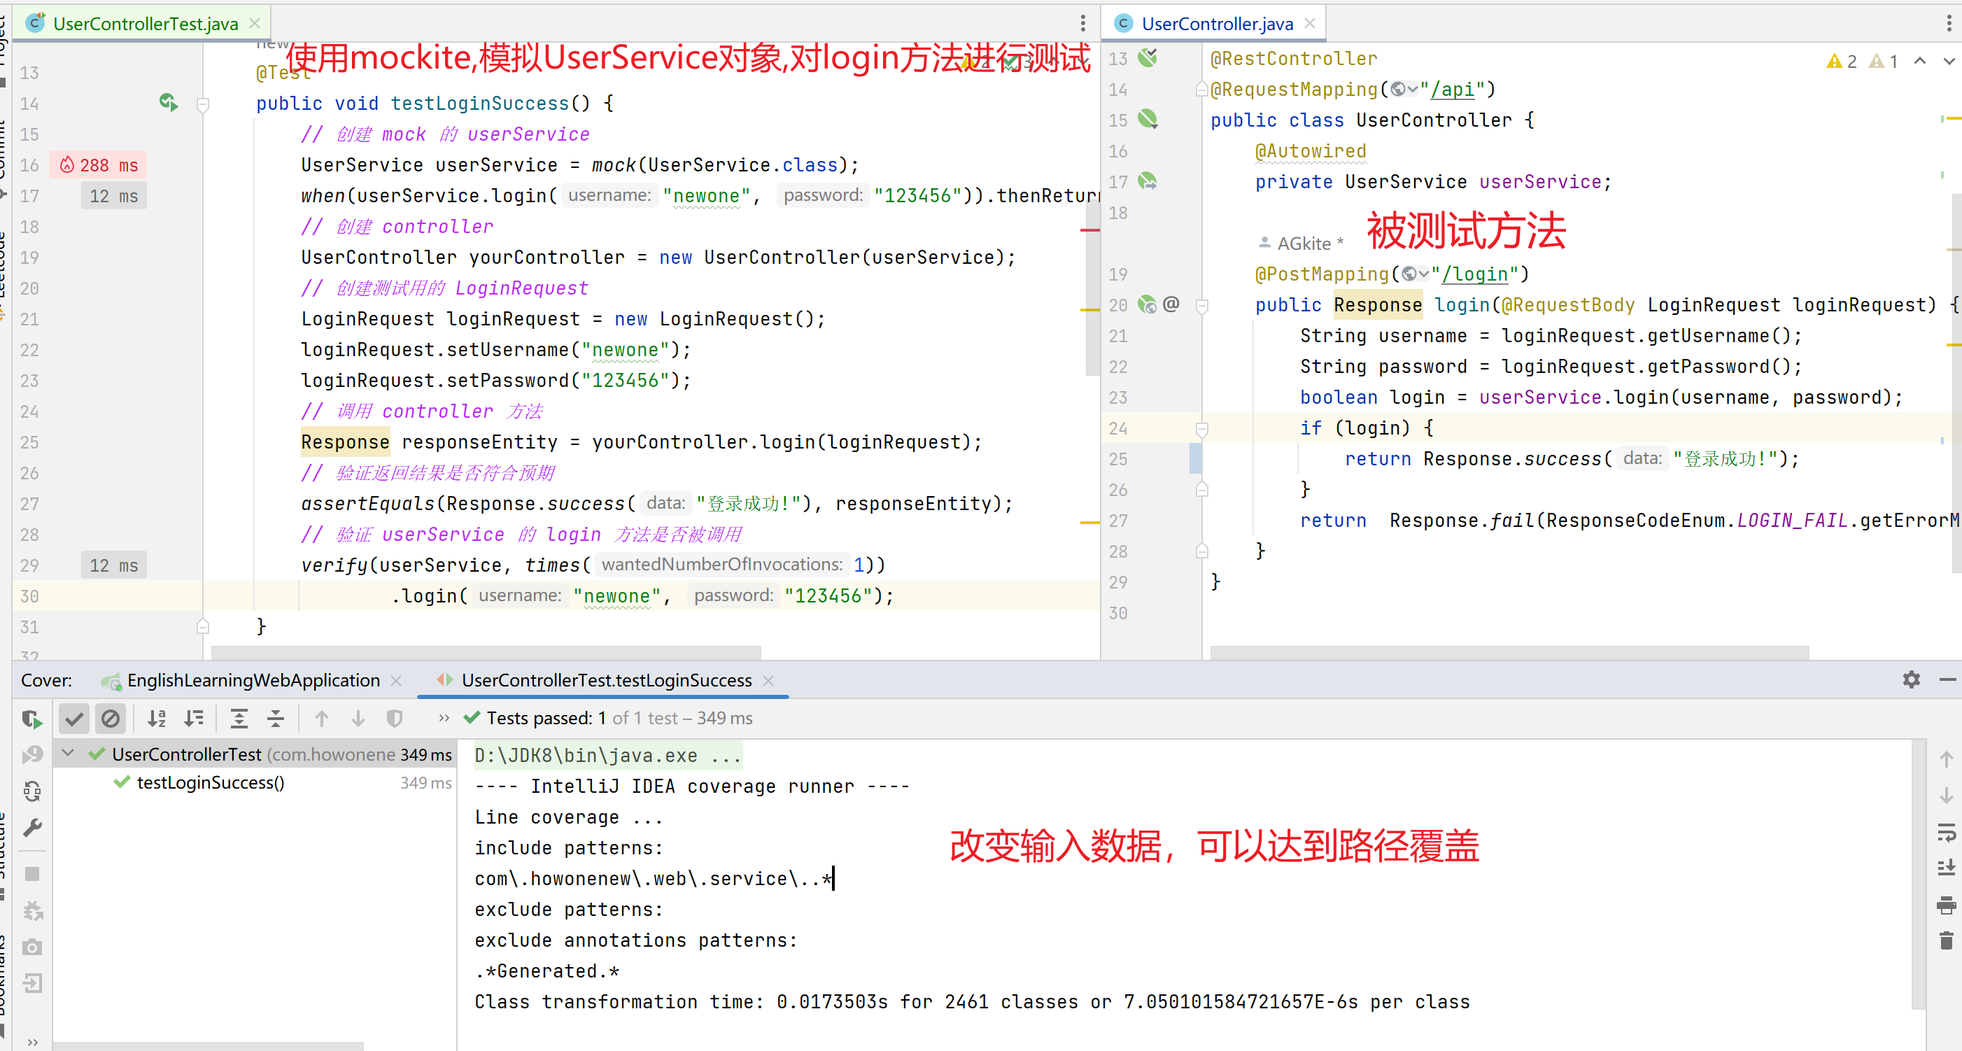
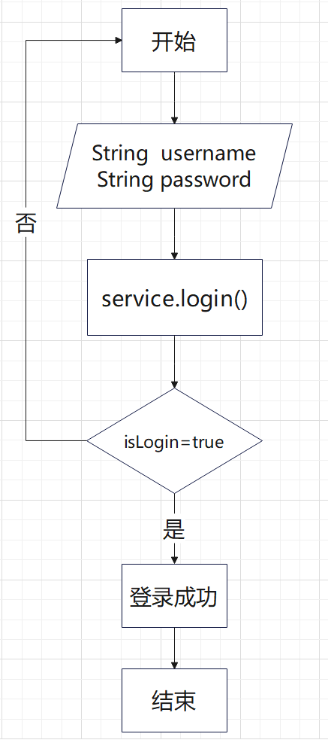
单元测试：
白盒测试：

Slide 25
03
项目总结
需求分析总结
技术总结
团队管理总结

Slide 26
总结
项目需求分析总结
在开始项目之前，对需求进行充分的分析是至关重要的。因此我们首先通过对业务系统的结构和功能进行了仔细分析，通过使用类图、用例图、活动图等，团队可以更容易地理解系统的整体架构、组件之间的关系以及系统的工作流程。了解项目的整体框架和核心功能，从而保障后续的技术选型和开发工作有条不紊地进行。
项目技术总结
在这个项目中，我们选择了SpringBoot作为后端框架，使用了MySQL数据库进行数据存储，采用了Mybatis Plus简化持久层操作。在前端方面，英语学习APP选择微信小程序开发，管理员后台使用Vue3作为主要框架，搭配Vite、Element Plus等工具，以及tailwindcss和Pinia，这些都是目前比较流行和高效的技术栈，能够提高开发效率。使用Logback和@Slf4j代替log4j进行日志记录，提高开发效率。使用Knife4j代替Swagger和Postman让项目文档、接口文档等更清晰可见并且可实时测试接口，有助于项目的维护和后期的优化。

Slide 27
项目总结
团队协作总结
我们认识到团队协作和良好的沟通是很重要的。因此我们使用Maven进行多模块项目构建、gitee上进行版本控制，我们团队成员密切合作，及时解决问题，确保项目的顺利进行。
在项目开发过程中也遇到了许多困难，让我认识到要时刻保持着持续学习的态度。新技术和工具层出不穷，及时了解和学习最新的技术。而且要探索出一套解决问题的方法也很重要。
通过这次英语学习APP项目的设计与实现，我们深入了解了整个软件开发的流程，提高了自己的技术能力和团队协作能力。这不仅是对课程知识的实际应用，也是对项目开发实践的一次宝贵经验。在以后的学习中，不断拓展提高自己的技术能力，保持学习的热情，更好地应对各种挑战。

Slide 28
谢谢大家
TAHNK YOU FOR WATCHING

